Slide 1

电子商务 第10版
第9章 电子商务支付系统
Notes:
1
1
1

Slide 2
学习目标
2
电子商务支付系统的基本功能
支付卡在电子商务中的应用
关于电子现金的历史和未来
电子钱包的工作原理
储值卡以及储值卡在电子商务中的应用
互联网技术在银行业中的应用
Notes:
2
2

Slide 3
9.1 网上支付基础
网上支付
是电子商务网站的一项重要功能
有多种在线支付可供选择
这些网上支付方式在规模和处理流程上都有很大差异

Slide 4
9.1.1 微额支付与小额支付
微额支付
在互联网对几美分到1美元左右的商品的支付
微额支付的障碍
在网络上还没有得到很好实现
人们心理
愿意对一些小额商品以固定额度批量购买
例子:移动电话固定月费支付计划

Slide 5
9.1.1 微额支付与小额支付（续）
开发微额支付系统的公司
Millicent, DigiCash, Yaga, BitPass
全都失败了
没有一家公司的系统获得广泛认可
没有哪一家公司完全致力于提供微额支付服务

Slide 6
9.1.1 微额支付与小额支付（续）
小额支付
所有10美元以下的支付
通过移动电话运营商来提供小额支付
消费者用手机进行支付
费用打到每月的话费帐单
这种微额支付系统的应用因移动运营商收取高额服务费而受阻
6

Slide 7
9.1.2 在线支付方法
消费者最常用的4种支付方式 (传统的和电子的)
现金、支票、信用卡和借记卡
占美国消费者结算量的90%
电子转账: 规模很小但在增长
最常见的例子: 自动偿付
信用卡和借记卡
世界范围: 占在线支付的85%
剩下的支付主要是PayPal

Slide 8
来源: Adapted from forecasts by Javelin Strategy & Research and Internet Retailer.
图 9-1预计2015年美国各种在线交易的支付形式

Slide 9
9.1.2 在线支付方法（续）
在线支付系统
尚在不断发展和变化中
为了主导地位而竞争
邮寄支票便宜
为顾客带来方便
节约公司的成本
每一张单成本
通过邮件发送账单: 1.00美元 到1.50美元之间
互联网发送账单和支付的成本: 50 美分
环境影响的意义也很大

Slide 10
9.1.2 在线支付方法（续）
电子商务支付要求
安全、便捷、广为接受
要确定适合公司和顾客的最佳选择
每种支付技术:
都有各自的特点、成本、优点和缺点
10

Slide 11
9.2 支付卡
支付卡
泛指消费者采购时所用的各种塑料卡
类别:信用卡、借记卡、签账卡、预付卡和礼品卡
信用卡(维萨卡、万事达卡)
支出限制基于用户的信用记录确定
可全额还清欠款
也可还一个最低额度
信用卡发卡方会对未结清的赊账收取一定利息
广泛接受
消费者保护:30天的争议期

Slide 12
9.2 支付卡（续）
不出示卡交易
持卡者不在交易现场出现
对商家和银行带来额外程度的风险
借记卡(销售点电子资金转账卡 (EFTPOS))
将交易额从持卡人的银行账户中减去
将销售款额转入商家的银行账户
借记卡由持卡人的银行发行
上面通常有与发卡行签约的信用卡组织的名称

Slide 13
9.2 支付卡（续）
签账卡 (例如美国运通卡)
没有支出限制
全部款项到账单期末结清
没有信用额度显示或利息收费
例子: 百货商店、石油公司等发的卡
零售商可以发行自己的签账卡
商店签账卡或商店署名卡

Slide 14
9.2 支付卡（续）
预付卡
可以被任何人通过未来购买而赎回的卡
礼品卡:可用于送礼的礼品而销售的预付卡
一次性卡
带有一次性号码的卡
许多消费者对向商家（尤其是未曾谋面的商家）在线提供结算卡号码心存顾虑
只能用于一次交易
防止不良商家欺诈
由于缺少消费者使用，一次性卡退出市场

Slide 15
9.2.1 支付卡的优缺点
对商家的优点
防止欺诈
可以使用支付卡交换网络进行购物验证和授权
交换网络:连接发卡行、信用卡协会组织和商家开户行的网络
对于美国消费者的优点
支付卡被盗用时消费者的责任限额最大不超过50美元
支付卡被盗用后，持卡者的责任就终止了

Slide 16
9.2.1 支付卡的优缺点
最大优点
全世界都接受
货币兑换，也不用消费者操心，发卡银行会处理
对商家而言的缺点
每笔交易费、月处理费
看作是业务成本
商品和服务价格: 有点儿高
与不使用支付卡的情况相比
对消费者而言的缺点
年费

Slide 17
9.2.1 支付卡的优缺点
为商家提供内在的安全机制
保证支付
支付卡处理的系列活动对消费者是透明的
支付卡交易过程会牵扯到的实体:
商家及其银行、顾客及其银行以及发行顾客支付卡的公司

Slide 18
9.2.2 支付接受和处理
互联网支付卡流程变得简单
因为标准化
美国网上商店、邮购商店
从支付卡上扣费30天内必须发货
违反处罚非常严厉
发货后才从支付卡上扣费

Slide 19
9.2.2 支付接受和处理（续）
处理在线支付卡交易
支付接受
确定卡的有效性
验证交易不超过支付卡限额
交易清算
把资金从持卡者银行帐户转移到商家银行账户的所有步骤

Slide 20
9.2.2 支付接受和处理（续）
开放系统和封闭系统
封闭系统
发卡银行直接与商家结算
不需要中介
美国运通,发现卡
开放系统 (第三方或更多参与者)
增加了另外的支付处理中介
维萨和万事达：都不直接向最终消费者发卡
信用卡协会:由会员银行运作
客户发卡行 (发卡行): 发卡银行

Slide 21
© 圣智学习 2013
图 9-2 封闭支付卡系统

Slide 22
© 圣智学习 2013
图 9-3 开放支付卡系统

Slide 23
9.2.2 支付接受和处理（续）
商家账户
收单银行：
与接受支付卡的（互联网和非互联网）商家开展业务
接受支付卡
在线商家要在互联网交易中处理支付卡就必须在收单银行设置一个商家账户
获取账户
商家提供一定的业务信息
银行评估业务类型风险
银行还会估计消费者拒付的比例

Slide 24
9.2.2 支付接受和处理（续）
扣款处理
消费者拒付
收单银行就要抽回转到商家账户上的资金并转给消费者
企业必须在商家账户保持足够的存款
额外费用
收单费:收单银行为提供支付卡处理服务而收取的费e
交换费:由卡协会设定、向收单银行收收取，转嫁为商家的成本

Slide 25
9.2.2 支付接受和处理（续）
网上企业面临的一个问题:欺诈
网上交易额不到所有信用卡交易的15%
欺诈额占所有信用卡欺诈额的64%左右
从电子商务开始以来直到2008年全年在线交易的欺诈率每年都稳步上升
2008年以后，这一比率出现轻微下降
25

Slide 26
9.2.2 支付接受和处理（续）
商家增加了防欺诈的措施
使用欺诈评分服务对个人实时交易提供风险评级
只向信用卡账单地址送货
对无卡交易要求卡验证码
CVN
印在信用卡上的3或4位数字
并没有编码到信用卡的磁条内

Slide 27
9.2.2 支付接受和处理（续）
处理支付卡交易
大多数在线商家有内部系统来:
处理封闭系统和开放系统
有些在线商家接受从客户的支票帐户直接扣款
自动清算所 (ACH):直接扣款交易中所涉及的银行网络
业务规模考虑
大型网上企业: 整个部门来建立和维护系统
中等规模企业：购买交易处理软件，但必须雇一些熟练的员工来管理系统
小型网上企业：依靠服务提供商

Slide 28
9.2.2 支付接受和处理（续）
支付处理服务提供商(支付处理商)
提供支付卡处理的企业
前台处理商 (支付网关):
获得交易授权
存储批准或拒绝交易的记录
后台处理商:接过来自前台处理商的交易和协调信息流
处理扣款以及通过交换网络、收单行、发卡行以及自动清算所传输的任何其他调节项

Slide 29
9.2.2 支付接受和处理（续）
支付处理商:
IPPay, Authorize.Net, Global Payments, 以及 FirstData
特殊支付处理服务:
数字河（Digital River）的“share﹡it”服务
第三方支付处理商对客户而言是透明的
知名公司够给顾客一种安全感

Slide 30
9.3 电子现金
电子现金 (e-cash, 数字现金)
通指由私有实体（非政府）建立的各种非纸币或硬币的价值存储与交换系统
不使用纸币或硬币
可以替代政府发行的货币
潜在市场
采购额不到10美元的市场上
世界各地大部分人没有信用卡

Slide 31
9.3.1 电子现金的隐私和安全
对电子支付方法的担心
隐私和安全、独立、便携和方便
隐私和安全: 对消费者最重要
交易是否会受破坏
电子货币:被复制、重用或伪造
电子现金的重要特征
只能消费一次
匿名使用
匿名电子现金:不能对花费它的人进行追溯
方便性

Slide 32
9.3.2 持有电子现金：在线和离线现金
在线现金存贮
消费者不需要自己拥有电子现金
由一个可信赖的第三方（比如一家网上银行）协调所有的电子现金转账过程，并持有消费者的现金账
在线系统支付
商家联系消费者开户行
防止欺诈（确认有效现金）
类似于检查消费者银行一样确保信用卡的有效性和匹配的用户名

Slide 33
9.3.2 持有电子现金：在线和离线现金（续）
离线现金存储
类似于把钱放到钱包里的虚拟化
消费者自己持有电子现金
不需要其它第三方参与交易
防止欺诈仍然是人们担心的问题
需要软硬件来防止欺诈
重复消费
花费两次电子现金
同一电子货币付给两家商
没有足够的时间预防欺诈行为

Slide 34
9.3.2 持有电子现金：在线和离线现金（续）
对重复消费的主要威慑
以检测和起诉相威胁
系统提供的必须是可防篡改电子现金，可以追溯到其源头
双锁技
保证了匿名安全性
在某人试图重复消费时发出警告
保护用户的匿名性
34

Slide 35
© 圣智学习 2013
图 9-4 检查电子现金重复消费的流程

Slide 36
9.3.3 电子现金的优缺点
在传统商店收账方法
成本很高，没有效率
网上商店收款业务的效率和传统商店一样低
许多顾客用信用卡进行支付

Slide 37
9.3.3 电子现金的优缺点（续）
电子现金系统
电子现金系统不如其他支付手段那么普及
它有自己独特的优缺点
电子现金交易的优点
效率更高（因成本也更低）
使更多的企业发展起来，最终为消费者带来更低的价格
只需现有的技术设施（互联网）
电子现金不要求特殊认证:
像信用卡交易中要求的那样

Slide 38
9.3.3 电子现金的优缺点（续）
电子现金交易的缺点
没有审计跟踪
洗钱
犯罪分子将非法所得的资金转成可以花的现金的技术
用非法获取的电子现金采购商品或服务
将所购商品公开销售以换得真正的现金

Slide 39
9.3.3 电子现金的优缺点（续）
电子现金
欧洲和亚洲非常成功
消费者更喜欢使用现金(但现金并不适合于网上交易)
电子现金恰好满足了这一重要需求
在美国不成功
美国大多数消费者都有信用卡、借记卡、签帐卡和支票帐户
KDD通讯 (KCOM)
日本最大的全球电话公司的互联网子公司
通过其NetCoin Center网站来提供电子现金

Slide 40
9.3.3 电子现金的优缺点（续）
电子现金在美国没有取得成功的原因
电子现金系统实施
都需要安装到用户的浏览器中
相互竞争的技术有很多
没有开发出针对所有电子现金系统的共同标准
每一种电子现金方案都要求有自己专门的安装和流程，彼此不能互操作
互操作的软件:
可在多种硬件配置和不同软件系统上透明地运行

Slide 41
9.4 数字钱包
消费者网上购物时关心
每次采购都重复输入送货地址和支付信息
填单
解决方案
允许客户在网站上存储姓名、地址与信用卡信息
问题
还需要消费者在每个网站上都输入这些信

Slide 42
9.4 数字钱包（续）
数字钱包 (电子钱包或 e-wallet)
存储信用卡、电子现金、所有者身份证与所有者联系信息
电子商务网站的收款台填写这些信息
好处: 消费者只需要输入一次个人信息
购物更加高效
数字钱包技术要素
系统:用于识别的基础设施
应用:用户交互软件
设备：如果需要使用特殊设备

Slide 43
9.4.1 纯软件数字钱包
服务器端数字钱包
在商家服务器或数字钱包发行公司的服务器上存储客户的信息
没有下载时间或在用户计算机上进行安装
主要缺点
客户机—服务器间的安全漏洞可能会导致数千用户的个人信息泄露给未经授权的第三方

Slide 44
9.4.1 纯软件数字钱包（续）
客户端数字钱包
在消费者自己的计算机上存储消费者的信息
缺点
不能便携:用户的每一台计算机上都必须下载钱包软件
优势
敏感信息存储在用户自己的计算机上

Slide 45
9.4.1 纯软件数字钱包（续）
服务器端数字钱包例子:
微软 Windows Live ID
单点登录 (SSI)服务
自动填单
个人信息加密以及口令保护
集成服务：SSI、钱包服务、儿童服务、公开形象服务
雅虎钱包
基于软件的数字钱包
自动填写在线订单
被许多商家接受

Slide 46
9.4.2 基于硬件的数字钱包
使用智能手机实现
存储拥有者的身份证明(比如驾照、医保卡、商店会员卡以及其它身份识别文件)
身份信息传输方式:
通过蓝牙或无线传递到附近的终端
近场通讯 (NFC) 技术:短距离非接触式数据无线传输

Slide 47
9.4.2 基于硬件的数字钱包（续）
状况:
在日本已经非常流行:嵌入NFC芯片的智能手机
Oisaifu-Keitai (“移动钱包”)
美国的例子:
谷歌钱包（使用PayPass技术）
V.me (维萨数字)
贝宝数字钱包（预期发布）

Slide 48
9.5 储值卡
微芯片智能卡或磁条塑料卡
例子:信用卡、借记卡、签账卡、驾驶执照、保险卡和工作证或学生证等

Slide 49
9.5.1 磁卡
有可充值价值
被动的磁卡不能
发送或接收信息
自动增减卡上的金额
处理在插卡设备上完成

Slide 50
9.5.2 智能卡
智能卡 (储值卡)
嵌入微芯片的塑料卡
大部分的信用卡、借记卡和签账卡目前都是在一张磁卡上存储了有限的个人信息
信息存储
大约比磁卡大100倍
存储用户的私人信息
财务数据、加密密钥、账户信息、信用卡号码及健康保险和医疗记录等信息

Slide 51
9.5.2 智能卡（续）
比传统卡更安全
存储在智能卡上的信息被加密
在欧洲和亚洲部分地区都很流行
用于公用电话和家庭有线电视
香港
零售店和饭店的收款台都有智能卡刷卡器
八达通:可以在所有交通站点或全香港的所有7-11便利店充值

Slide 52
9.5.2 智能卡（续）
最初出现在美国
旧金山公共交通综合售票系统
智能卡协会
大力宣传智能卡的好处
促进多用智能卡技术的普及
推进智能卡、刷卡器和应用间的相互兼容

Slide 53
9.6 互联网技术与银行业
纸质支票
金额最大的支付方式
由国际银行系统进行处理的
其他主要的支付形式
都与银行分不开
银行业互联网技术
提供新的工具
带来新的威胁

Slide 54
9.6.1 支票处理
纸质支票处理的老方法
填写支票; 零售商把支票存入银行账户
零售商开户行把纸质支票发给清算所
清算所管理资金转移 (消费者银行到零售商银行账户)
纸质支票传给消费者银行
付讫的支票传递给消费者
现在银行提供处理过的支票的PDF图像

Slide 55
9.6.1 支票处理（续）
纸质支票的缺点
运输成吨的纸质支票的成本
浮存
签写支票与支票兑付之间的延时
银行的客户就可以在这几天内免费使用银行的资金
银行在同期也就无法使用这部分资金
有时也可能会拖延很长时间

Slide 56
9.6.1 支票处理（续）
帮助银行减少浮存的技术
2004年美国颁布的一项法案: 《21世纪支票清算法案》 (Check 21)
银行无需运输纸质支票
Check 21
零售商扫描顾客的支票
即时发送扫描图像
通过清算系统
几乎发送到双方的账户
消除交易浮存

Slide 57
9.6.2 移动银行
银行已经开始在业务领域发掘移动商务的潜力
2009年:银行启动网站让用户可以使用智能手机
查询银行账户余额、查看帐户状态或者查找附近的自动取款机
将来计划
提供智能手机应用
用以进行各种类型的银行业务
用于智能手机上的微型信用卡刷卡器使其成为高度便携的支付处理终端
57

Slide 58
9.7 犯罪活动和支付系统：网络钓鱼与身份盗窃
在线支付系统
为犯罪分子和犯罪组织提供了一个非常有吸引力的表现舞台
普通消费者：很容易成为专业犯罪分子的猎物
巨额资金这让其成为极有吸引力的目标
钓鱼攻击
专门诈骗网上客户的技术
金融机构最为关注这一问题
58

Slide 59
9.7.1 网络钓鱼攻击
基本结构
攻击者发送电子邮件:
给目标网站的所有可能用户
邮件内容通知收件人:账户出现问题
收件人必须登录来解决
邮件中带有链接
看起来就是指向网站登录页
实际上会把收件人导向犯罪分子的网站，其网站是经过伪装的看起来非常类似于目标网站。毫无戒心的收件人输入用户名和密码后，犯罪分子马上用它进入收件人的账户。

Slide 60
9.7.1 网络钓鱼攻击（续）
收件人输入用户名和密码后
犯罪分子截获
用它进入收件人的账户
罪分子就能随意访问个人信息、进行交易或取出资金

Slide 61
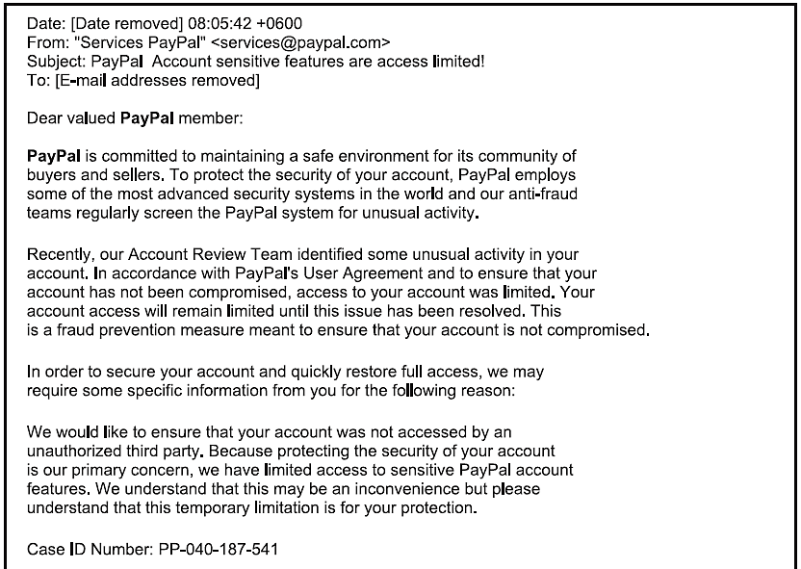
图 9-5 钓鱼电子邮件信息

Slide 62
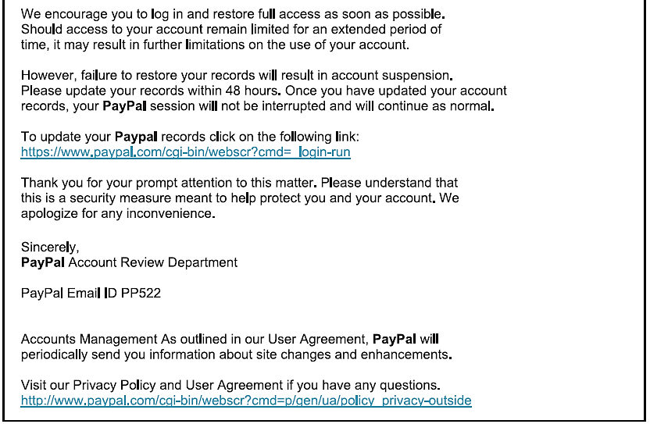
图 9-5 钓鱼电子邮件（续）

Slide 63
9.7.1 网络钓鱼攻击（续）
鱼叉式网络钓鱼
针对某个人或组织而精心设计
必须对目标收件人进行大量研究
大大增加受害人打开电子邮件并点击钓鱼网站链接的机会
例子: 2008年政府电子刺激法案
法律通过后一周之内，网络钓鱼电子邮件就开始在全国范围内出现

Slide 64
9.7.1 网络钓鱼攻击（续）
网络钓鱼邮件中的链接伪装和欺骗
例子: Web 服务器忽略掉“@”前的字符:
https://www.paypal.com@218.36.41.188/fl/login.html
在电子邮件里链接以不同的形式显示出来
因为JavaScript代码让假网站隐藏起来
看起来非常像浏览器地址
含有金融机构的网站图片
看上去更有说服力

Slide 65
9.7.1 网络钓鱼攻击（续）
可了解网络钓鱼技术的详细资料的网站:
电子邮件与反垃圾邮件大会
反网络钓鱼任务组 (APWG)

Slide 66
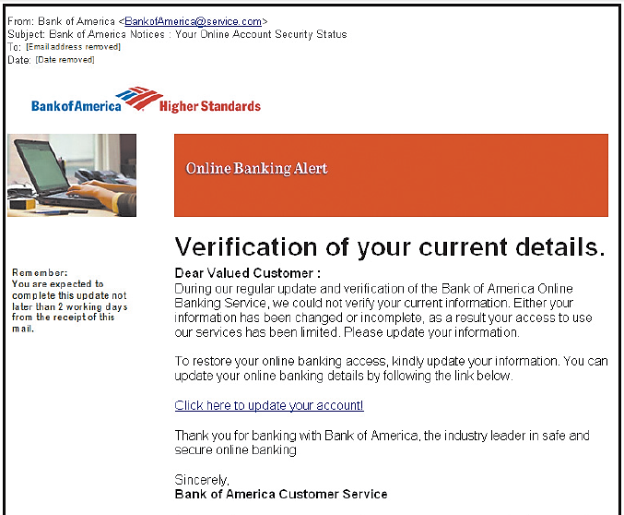
图9-6 带有图片的网络钓鱼电子邮件

Slide 67
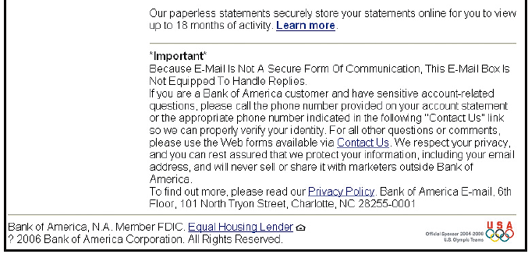
图9-6 带有图片的网络钓鱼电子邮件（续）

Slide 68
9.7.2 网络钓鱼攻击用于身份盗窃
组织犯罪(敲诈勒索)
组织严密的、纪律化的团伙为谋利而进行的非法活动
不同于组织松散的帮会
互联网不但为有组织犯罪进行传统犯罪活动带来了新机会，而且开辟了新的犯罪领域
制造垃圾邮件、钓鱼攻击和身份盗窃等
身份盗窃
犯罪行为:罪分子收集受害人的个人信息
以此申请信用卡
开户后进行巨额透支，然后立即消失

Slide 69
9.7.2 网络钓鱼攻击用于身份盗窃（续）
犯罪集团
身份盗窃的高效犯罪分子
可以快速收集到海量个人信息
出售或交易那些一时用不到的信息
其它世界范围内的有组织的犯罪实体
僵尸区
大量被植入将僵尸程序的计算机
域欺诈攻击
使用僵尸区, 通常是由一个有组织的犯罪团伙发动 发动大规模的钓鱼攻击

Slide 70
9.7.2 网络钓鱼攻击用于身份盗窃（续）
钓鱼攻击的两个要素
钓鱼情报员:收集信息
钓鱼收款员:使用信息
要求具备的技能完全不同
犯罪组织促成这两类人之间的交易
从而提高钓鱼攻击的效率与规模
每年:
有超过100万人成为钓鱼攻击的受害者
经济损失超过5亿美元

Slide 71
9.7.3 对付钓鱼攻击的安全措施
改进协议
提高电子邮件接收者识别信息来源的能力
减少钓鱼攻击威胁
教育网站用户
与专业的饭钓鱼咨询公司联系
监控犯罪分子使用的网络聊天室

Slide 72
小结
网上商店: 支付形式
信用卡、借记卡和签账卡（即支付卡）
非常普及，方便且易于使用
电子现金:便于携带、匿名保证的在线支付形式
对小额支付特别有用
数字钱包为在线购物者带来了很大方便
储值卡
智能卡和磁卡

Slide 73
小结（续）
银行仍处理大部分货币交易
开始采用互联网技术来处理支票
关注: 钓鱼攻击、身份盗窃
73

